Slide 1
БАСКЕТБОЛ
6 сыйныфта физик культура дәресе:
«Баскетбол. Тупны алып бару, тоту һәм тапшыру»
Баскетбол. Тупны алып бару, тоту һәм тупны тапшыру.
Эшләде: Закиров Рәнис Рәис улы,
Казан шәһәренең 149 нчы лицееның
1 категорияле физкультура укытучысы

Slide 2
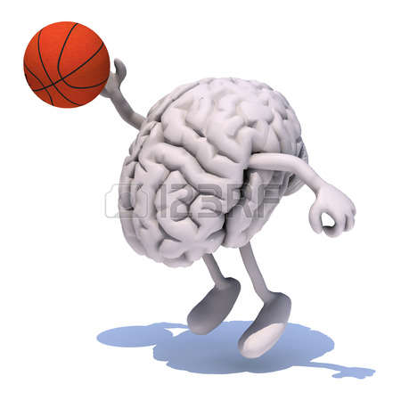
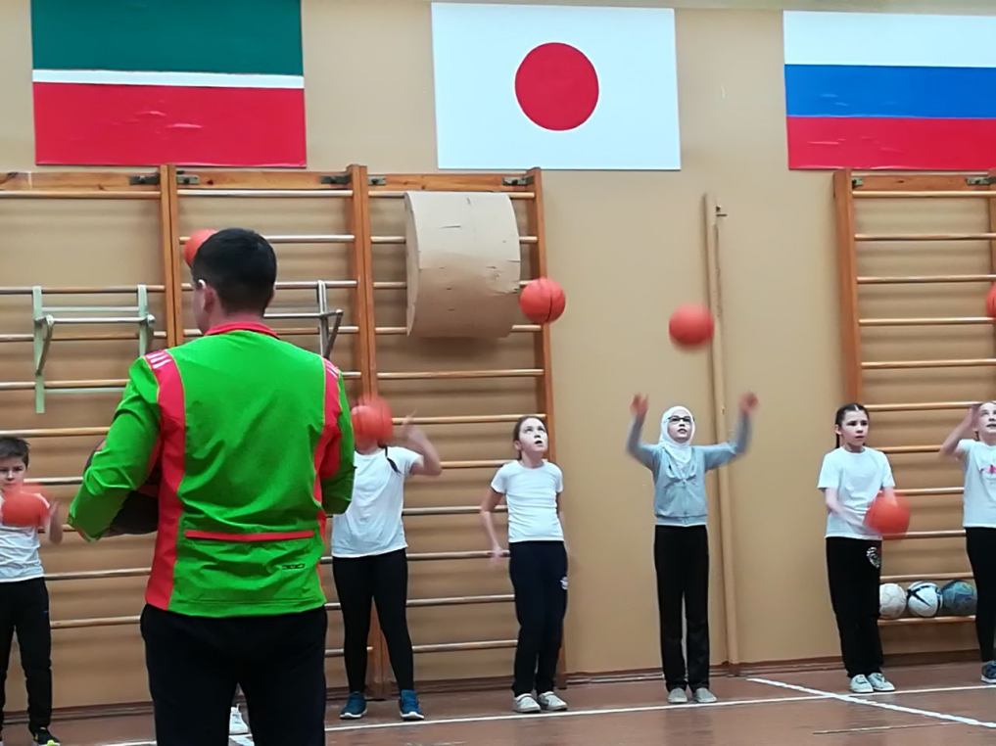
Тупны тоту
Һөҗүмче, команданың һәр уенчысы уенның теләсә кайсы мизгелендә туп тотарга әзер булырга тиеш.
Туп алган баскетболчы аны бер урында басып кабул итәргә тиеш түгел. Ул тупка каршы хәрәкәт итәргә тиеш (тупка чыгу) .
Оча торган тупны мизгел эчендә туктатырга туры килсә, туктатучының кулы белән тупның бәрелеше бик каты була. Тупның стенага бәрелүе мисал булып тора. Стенадан туп зур көч белән кире очып китә. Әгәр тиз оча торган тупның юлында стена түгел, ә пружина сеткасы булса, туп башта көчсез, ә аннары акрынлап көчәя барган каршылык белән тизлекне югалтачак һәм тыныч кына җиргә төшәчәк. Тупны дөрес тоту принцибы пружиналар челтәре гамәленә нигезләнгән.

Slide 3
Тупны ике кул белән тоту
Тупны төп һәм иң ышанычлы кабул итү-ике кул белән тоту. Әгәр туп күкрәк биеклегендә очса, аны куллар белән сузылып каршы алырга кирәк .
Бер кул белән тупны тоту
Тупны тотуның нигезе- бер кул белән дә ике кул белән дә шул ук.

Slide 4
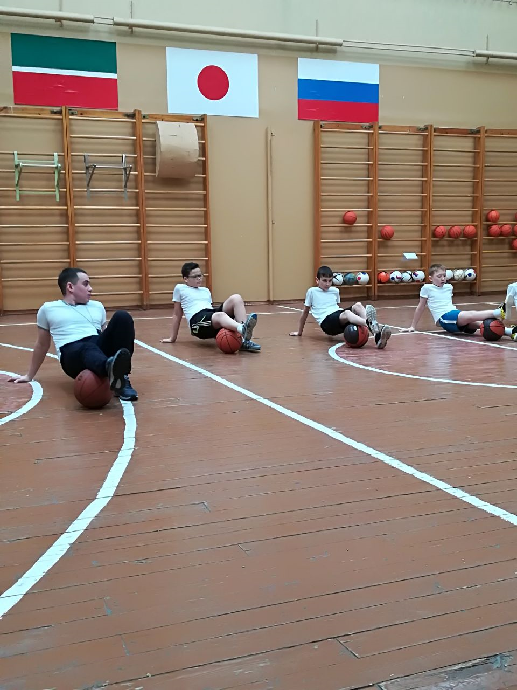
Гомуми үсеш күнегүләре
Шәхси күнегүләр
Махсус күнегүләр
Notes:
Чтобы заменить этот рисунок, выберите и удалите его. После этого щелкните значок «Вставить рисунок», чтобы добавить собственный рисунок.

Slide 5
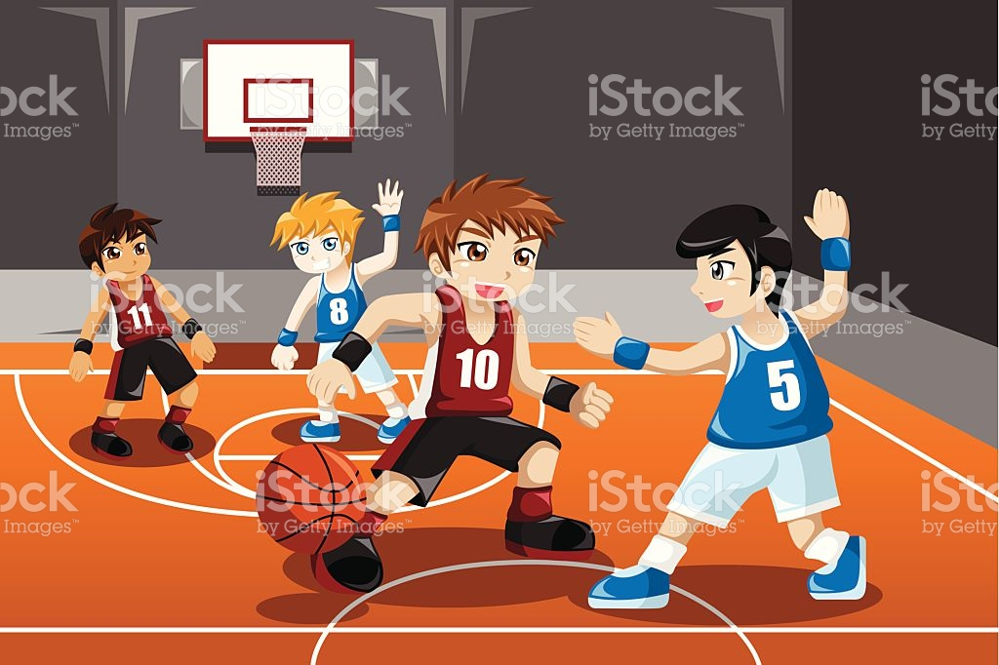
Тупны бирү
Әгәр дә туп партнерга барып җитәргә гарантия булмаса, тупны үзеңдә калдырырга кирәк .
Тупны төгәл тапшыру мөмкин булганда гына, тапшыручы: 1. Мәйданчыкта дөрес итеп мохитне бәяли (партнер һәм көндәшләрнең урнашуы). 2. Тупны тапшырырга кирәк булган араны билгели. 3. Тупны тапшыруның уңышын тәэмин итә алырлык шартларны сайлый. 4. Сайланган тупны бирүне дөрес үти.

Slide 6
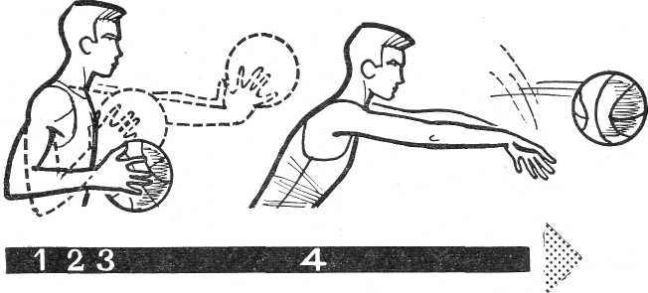
Ике кул белән тупны тапшыру
Тупның зур төгәллек һәм тизлек белән тәэмин итә торган иң киң таралган һәм ышанычлы тапшыру күкрәктән ике куллап тапшыру булып тора. Бу тапшыру җирдән, сикергәндә, күкрәктән, баштан, урыннан һәм хәрәкәттән бер үк дәрәҗәдә тормышка ашырыла.
Күкрәктән ике куллары белән тапшыру, «кул чугы» белән башкарыла, яки кул чуклары белән эшләүне туры китереп башкарыла.
Тупны кул чуклары белән тапшырганда, башта йозаклар, ягъни кул чуклары белән аска таба авыштыралар, аннары - аларны башлангыч хәлгә күчерү һәм бармак хәрәкәтләре белән турыдан-туры беренчел халәткә китерәләр.

Slide 7
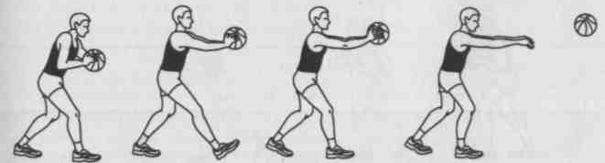
Тупны ике кул белән тапшыру
Туп тапшыруны күкрәктән ике куллап үтәп, шуны истә тотарга кирәк: селтәнгәндә терсәкләрне ян-якка таратырга ярамый, алар төшеп торырга, кул һәм аякларның хәрәкәте килешеп эшләнергә тиеш. Аяклар тездән актив бөгелергә тиеш; тупны тоту һәм киләсе тапшыруны паузасыз бер тоташтан эшләргә кирәк.
Типип хаталар:
1) өске һәм аскы очлыкларның хәрәкәте килешенмәгән;
2) селтәнгәндә терсәкләр ике якка аерып куелган;
3) селтәнүнең артык көчле амплитудалы булуы;
4) тигезлекне югалту;
5) Селтәнгәндә гәүдә артка авыша. .

Slide 8
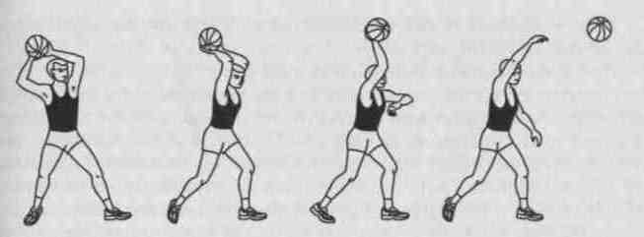
Бер кул белән тупны тапшыру
Бер кул белән тупны тапшыру күптән кулланыла. Бу тапшыру аның барлык төрләрендә - җилкәдән, астан, яннан һ. б. ш. дан, нигездә, озын тапшырулар өчен кулланыла. Ул тупның зур тизлеген тәэмин итә. Бер кулым белән иңбашымнан тапшыру иң киң таралган нәрсә. Аны үтәгәндә баскетболчы иңнәренә ярым бөгелгән аяклар куя (гәүдәнең авырлыгы ике аякка бүленә), туплы кул чугы иңбашы биеклегендә тора. Тапшыру юнәлешендә кискен ыргылыш ясап, уенчы тупны чыгара.

Slide 9
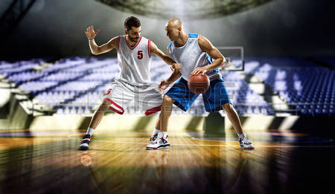
Тупны тапшыру
1. Көндәшкә тупны тапшыру юнәлешен күрсәтмәгез. Тапшырулар вакытында периферик күрүне кулланыгыз (уенчы туп тапшырулары юнәлешенә карамый, әмма чынлыкта ул аны күз почмагы белән күрә).
2. Тапшырулар вакытында, көндәшне алдарга тырышып, үз партнерыгызны алдамагыз.
3. Комбинацияләрдә иң гади тапшыруларны кулланыгыз.
4. Сезнең партнерыгызга туп тапшырырга җыенуыгызны ачыклагыз. Шулай ук ул кайчан һәм кая тапшыруны көтүен карагыз.
5. Кабул итүче өчен уңайлы биеклектә туп бирергә тырышыгыз.

Slide 10
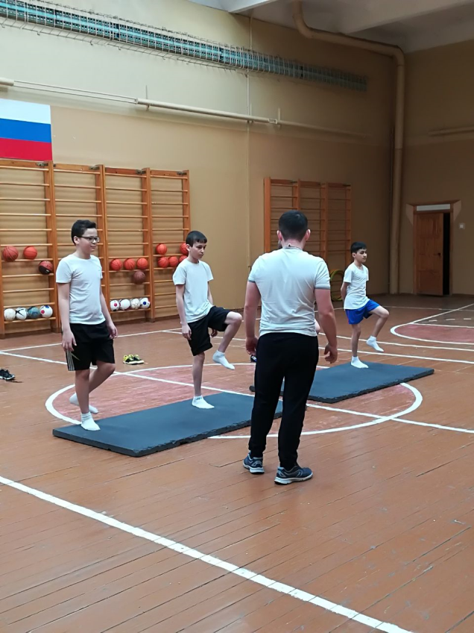
Туп тапшыруның кабатлануы ике куллап: югарыдан, астан, күкрәктән, идәнгә бәрелеп төшә.
Уң як һәм сул кулың белән тупны иңбашыңнан тапшыр.
Баскетбол тубы белән эстафета үткәр.
Ял итүгә күнегүләр,
Төсле карточкалар ярдәмендә үз-үзеңә бәя бирү.

Slide 11
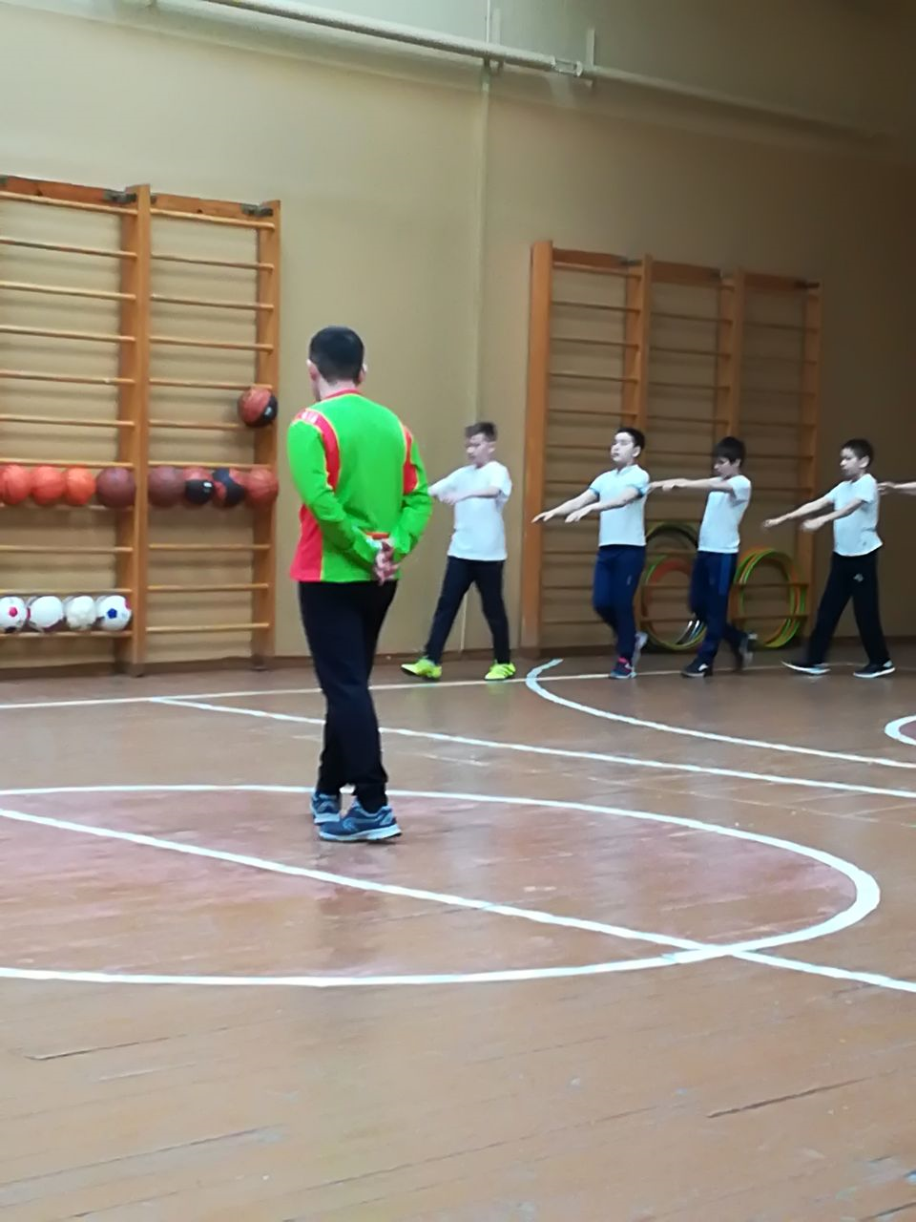
Мәгълүмат чыганаклары
Презентация өчен шаблоннар http://free-office.net/shablony-powerpoint/
Баскетбол уены кагыйдәләре http://gto-normativy.ru/pravila-igry-v-basketbol-kratko-dlya-shkolnikov-3-i-5-klass/

